Slide 1
§9
BÁO CÁO VÀ
KẾT XUẤT BÁO CÁO
GVHD: Vũ Trường
Lớp: 12^{A}…… – Tiết: ……
Ngày: ………………

Slide 2


Ví dụ: Bài toán thống kê
Sau mỗi kỳ thi, ta phải làm các thống kê về tình hình chất lượng của kỳ thi (hoặc thống kê tình hình bán hàng của một cửa hàng). Và công việc thống kê này, chúng ta phải thực hiện và gặp thường xuyên trong cuộc sống.
Để thống kê số lượng học sinh khá, giỏi, em làm như thế nào?

Slide 3
Ví dụ: Bài toán thống kê
Sau mỗi kỳ thi, ta phải làm các thống kê về tình hình chất lượng của kỳ thi (hoặc thống kê tình hình bán hàng của một cửa hàng). Và công việc thống kê này, chúng ta phải thực hiện và gặp thường xuyên trong cuộc sống.
Khi sử dụng các biểu mẫu, truy vấn dữ liệu để giải quyết tình huống trên, chúng ta có thể in ra giấy để xem và lưu lại không?

Slide 4
Ví dụ: Bài toán thống kê
Sau mỗi kỳ thi, ta phải làm các thống kê về tình hình chất lượng của kỳ thi (hoặc thống kê tình hình bán hàng của một cửa hàng). Và công việc thống kê này, chúng ta phải thực hiện và gặp thường xuyên trong cuộc sống.
Ngoài ra, còn có công cụ nào khác để giải quyết tình huống trên hay không?

Slide 5
Ví dụ: Bài toán thống kê
Hình thức thích hợp nhất khi cần tổng hợp, trình bày và in dữ liệu theo khuôn dạng là sử dụng báo cáo.

Slide 6
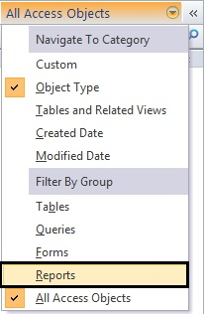

1> Khái niệm báo cáo
Vậy theo em, báo cáo là gì?
Báo cáo là hình thức thích hợp nhất khi cần tổng hợp, trình bày và in dữ liệu theo khuôn dạng.

Slide 7
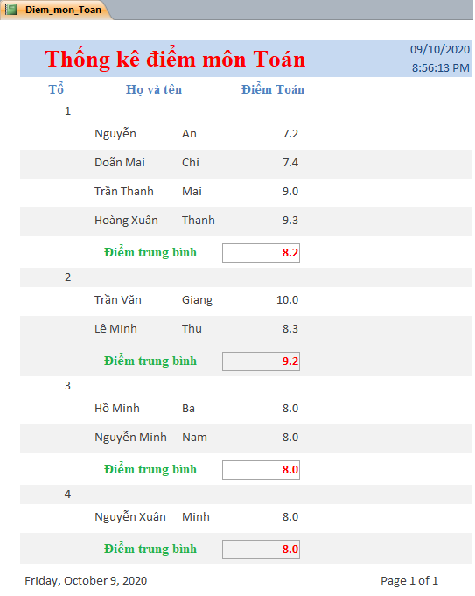
1> Khái niệm báo cáo
Theo em, báo cáo như hình bên giúp chúng ta những điều gì?
Thể hiện được sự so sánh, tổng hợp thông tin từ các nhóm dữ liệu.
Trình bày nội dung văn bản theo mẫu quy định.

Slide 8
1> Khái niệm báo cáo
Để tạo một báo cáo, cần trả lời cho các câu hỏi sau:
  Báo cáo được tạo ra để kết xuất thông tin gì?
  Dữ liệu từ những bảng, mẫu hỏi nào sẽ được đưa vào báo cáo?
  Dữ liệu sẽ được nhóm thế nào?
  Để tạo nhanh các báo cáo ta cũng có thể dùng chức năng Report Wizard.
  Click Create => Report Wizard

Slide 9

1> Khái niệm báo cáo
Báo cáo là hình thức thích hợp nhất khi cần tổng hợp, trình bày và in dữ liệu theo khuôn dạng.
Báo cáo thường được sử dụng để:
  Thể hiện được sự so sánh, tổng hợp thông tin từ các nhóm dữ liệu.
  Trình bày nội dung văn bản theo mẫu quy định.
Để tạo nhanh một báo cáo, thường thực hiện theo các bước sau:
  Bước 1: Dùng thuật sĩ tạo báo cáo (click Create => Report Wizard).
  Bước 2: Sửa đổi thiết kế báo cáo được tạo ra ở bước trên.

Slide 10

2> Dùng thuật sĩ để tạo báo cáo (SGK_{71, 72, 73, 74})
Report: Access tự tạo một Report từ một Table hoặc Query được chọn trong khung Navigation Pane thì khi click nút Report, Report mới sẽ tự động lấy nguồn dữ liệu là Table hoặc Query đó.
Report Design: tạo ra một Report mới trống và hiển thị nó trong chế độ Design View. Nếu một Table hoặc Query được chọn trong khung Navigation Pane thì khi click nút Report Design, Report mới sẽ tự động bị ràng buộc với nguồn dữ liệu là Table hoặc Query đó.
Blank Report: Tạo ra một Report trống, Report mới không bị ràng buộc với một nguồn dữ liệu, và nó sẽ mở ra trong chế độ Layout View. Cần phải chỉ định một nguồn dữ liệu (bảng hoặc truy vấn) và thiết kế Report bằng cách thêm các điều khiển từ Field List.
Report Wizard: Access hỗ trợ các bước để thiết kế Report đơn giản. Report Wizard sẽ yêu cầu các nguồn dữ liệu, chọn các Field hiển thị trên Report và cho phép chọn Layout cho Report mới.
Labels: Access hỗ trợ các bước để thiết kế Report dạng nhãn. Mỗi một Record là một nhãn.

Slide 11
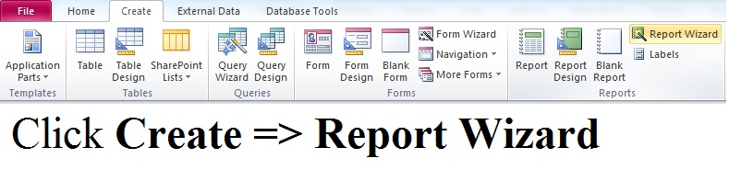
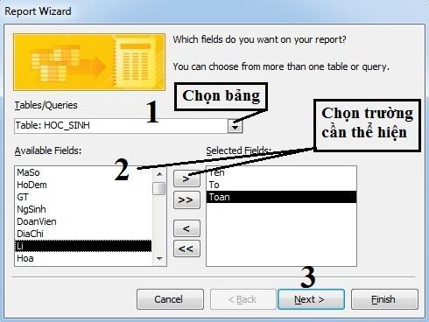
2> Dùng thuật sĩ để tạo báo cáo (SGK_{71, 72, 73, 74})
Bước 1: Click Create => Report Wizard.
Bước 2: Trong hộp thoại Report Wizard, chọn thông tin đưa vào báo cáo.

Slide 12
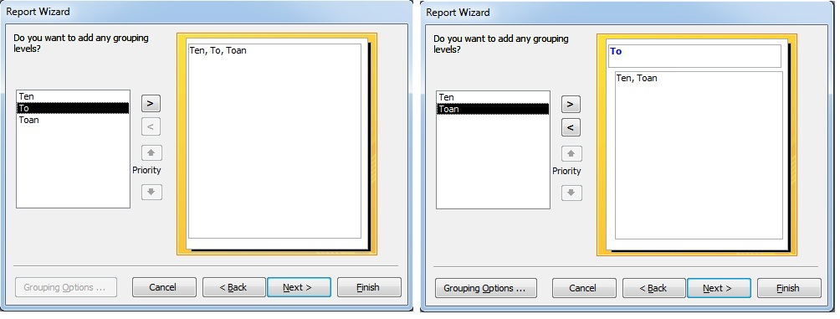
2> Dùng thuật sĩ để tạo báo cáo (SGK_{71, 72, 73, 74})
Bước 3: Chọn trường để gộp nhóm trong báo cáo: trong ví dụ của chúng ta, nháy đúp vào trường To để nhóm theo tổ; Nháy nút Next.

Slide 13
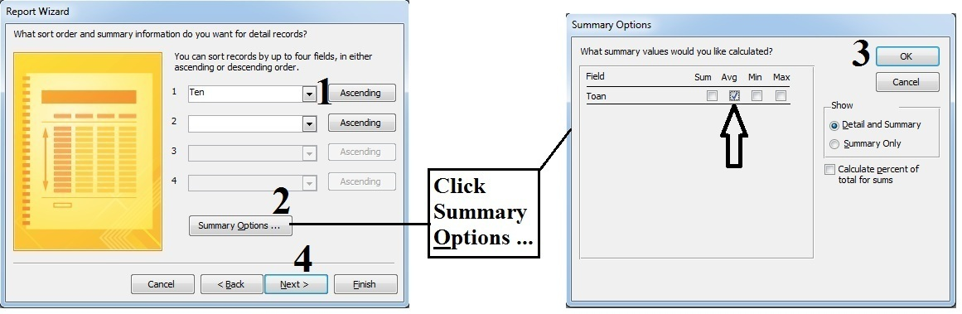
2> Dùng thuật sĩ để tạo báo cáo (SGK_{71, 72, 73, 74})
Bước 4: Chỉ ra các trường để sắp xếp thứ tự các bản ghi và các yêu cầu thống kê theo nhóm:
  Sắp xếp Ten theo bảng chữ cái.
  Tính trung bình điểm Toán theo tổ.

Slide 14
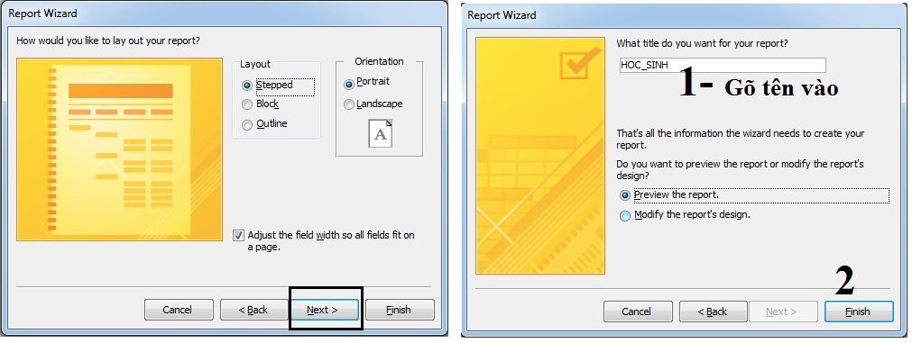
2> Dùng thuật sĩ để tạo báo cáo (SGK_{71, 72, 73, 74})
Bước 5: Chọn cách bố trí báo cáo và kiểu trình bày báo cáo (có thể chấp nhận ngầm định). Nháy Next để tiếp tục.
Bước 6: Trong màn hình cuối của thuật sĩ báo cáo: đặt tên cho báo cáo. Nháy Finish để kết thúc.

Slide 15
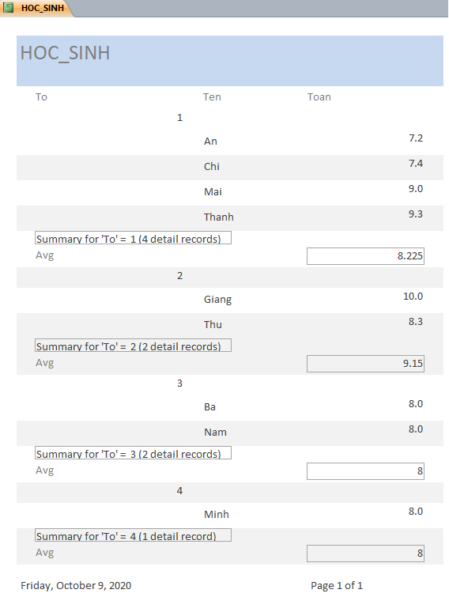
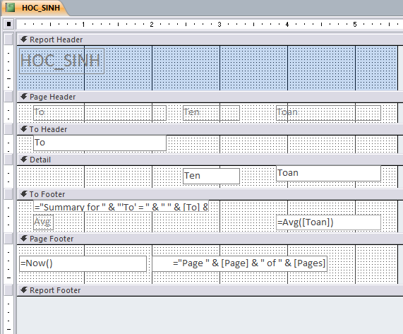
2> Dùng thuật sĩ để tạo báo cáo (SGK_{71, 72, 73, 74})
Report View
Design View

Slide 16
2> Dùng thuật sĩ để tạo báo cáo (SGK_{71, 72, 73, 74})

Slide 17
2> Dùng thuật sĩ để tạo báo cáo (SGK_{71, 72, 73, 74})
Bước 1: Click Create => Report Wizard.
Bước 2: Trong hộp thoại Report Wizard, chọn thông tin đưa vào báo cáo:
  Chọn bảng hoặc mẫu hỏi trong mục Tables/Queries.
  Chọn lần lượt các trường cần thiết từ ô Available Fields sang ô Selected Fields bằng cách nháy đúp vào tên trường: trong ví dụ này, chọn bảng HOC_SINH và chọn ba trường Tên, To, Toan.
  Nháy Next để sang bước tiếp theo.
Bước 3: Chọn trường để gộp nhóm trong báo cáo: trong ví dụ của chúng ta, nháy đúp vào trường To để nhóm theo tổ; Nháy nút Next.
Bước 4: Chỉ ra các trường để sắp xếp thứ tự các bản ghi và các yêu cầu thống kê theo nhóm.
    Sắp xếp Ten theo bảng chữ cái.
    Để tính trung bình điểm Toán theo tổ, nháy chuột vào Summary Options… rồi đánh dấu vào Avg tương ứng với trường Toan. Nháy OK để quay lại màn hình trước đó rồi nháy Next.
Bước 5: Trong các bước tiếp theo, chọn cách bố trí báo cáo và kiểu trình bày báo cáo (có thể chấp nhận ngầm định). Nháy Next để tiếp tục.
Bước 6: Trong màn hình cuối của thuật sĩ báo cáo
  Đặt tên cho báo cáo.
  Chọn một trong hai tùy chọn Preview the report (xem báo cáo) hoặc Modify the report’s design (sửa đổi thiết kế báo cáo).
  Nháy Finish để kết thúc việc tạo báo cáo.

Slide 18
Tiết học đã kết thúc
Cám ơn
quý thầy/cô đã tham dự
Thân ái
chào các em

